Slide 1
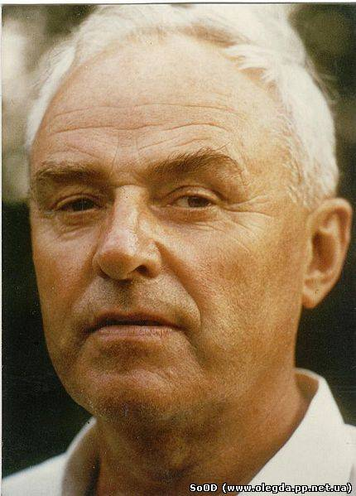
Івахненко Олексій Григорович
30.03.1913 – 16.10.2007
«Наука – це моє життя.
Це те, чим я дихаю, заради чого живу у білому світі.»
Розпочати перегляд
Автор: Кікоть Анна, учениця Полтавської ЗШ №30

Slide 2
Цікава інформація
Список джерел
Короткі відомості про вченого
Біографія
Учні
Наукові праці
Родинне дерево
Відзнаки
Фотоархів

Slide 3
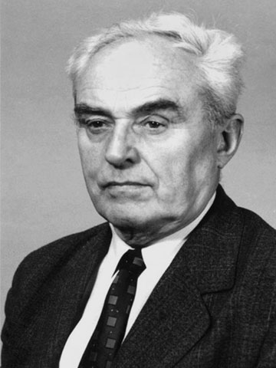
О.Г.Івахненко - видатний учений в галузі автоматичного керування, кібернетики та інформатики, наукові результати якого отримали світове визнання. Він опублікував близько 40 монографій і понад 400 наукових статей, багато з яких, і насамперед книги, перевидано англійською, німецькою, польською, болгарською, румунською і китайською мовами.
Значну кількість його статей опубліковано в періодичних наукових виданнях США, Англії, Німеччини та інших країн.
O.Г.Івахненко розробив нові принципи і пристрої
автоматичного регулювання швидкості електродвигунів та розрахунку систем з магнітними підсилювачами. Загальновизнані його досягнення в теорії інваріантності та теорії комбінованих систем автоматичного керування, що працюють за принципом компенсації вимірюваних збурень.
Далі

Slide 4
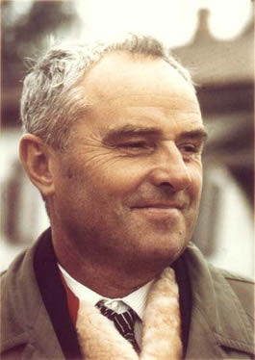
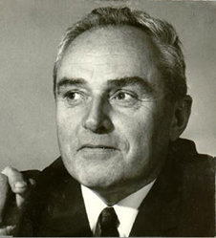
Роки життя
17.03.1913
16.10.2007
Місце проживання
Київ
Одеса
Національність
українець
Ленінград
Москва
Галузь наукових інтересів
кібернетика
автоматичне керування
Вчене звання
професор
Науковий ступінь
доктор технічних наук
Назад
Зміст

Slide 5
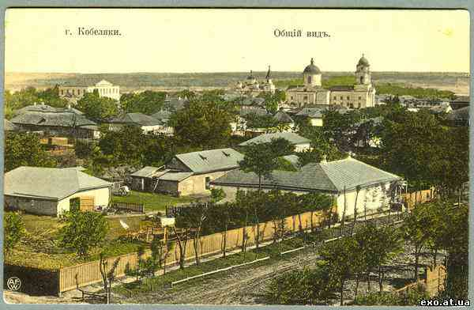
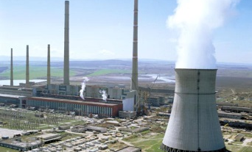
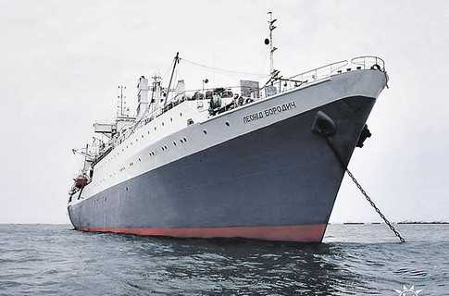
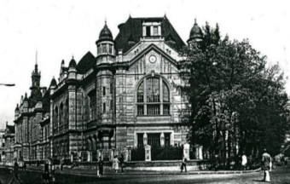
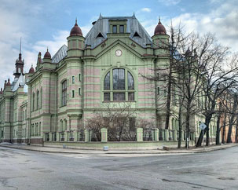

Хронологія
1913
Народився Олексій Григорович у м.Кобеляки Полтавської губернії.
Закінчив Київський енерготехнікум і потім працював інженером на Уралі, на будівництві найбільшої в СРСР Березняківської ТЕЦ
1932
1933
Навчався у Одеському морському інституті на капітана далекого плавання
з 1934 по 1938
Навчався в Ленінградському електротехнічному інституті, опублікував свою першу наукову статтю про термоелементи.
1943
Захистив кандидатську дисертацію.
1944
Працював старшим науковим співробітником спершу в Інституті будівельної механіки, потім — в Інституті енергетики АН УРСР
Далі

Slide 6
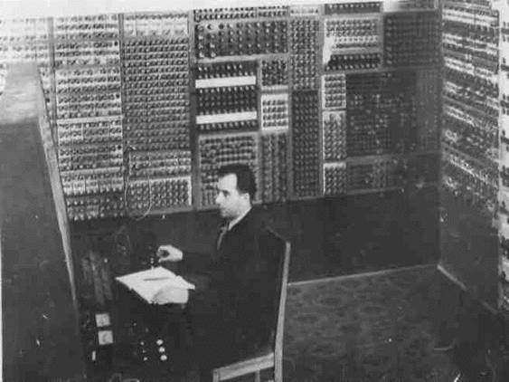
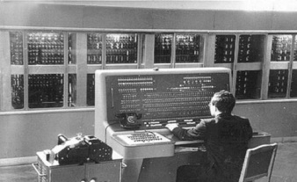
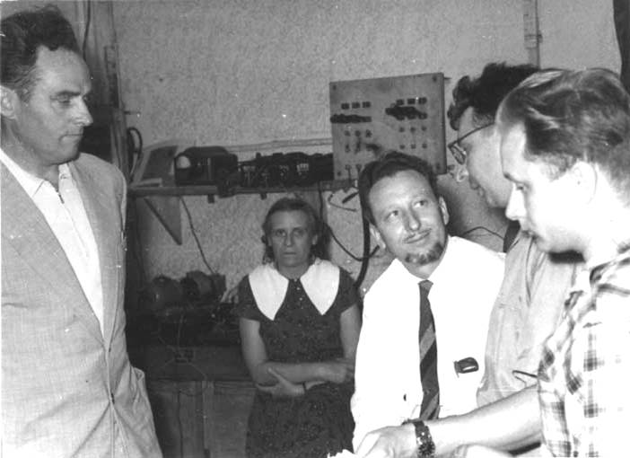
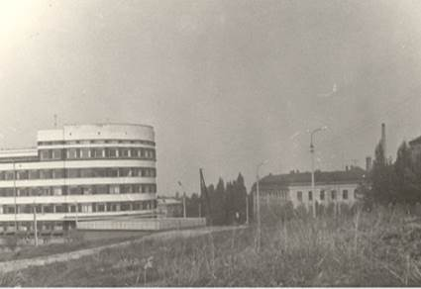
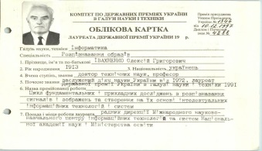
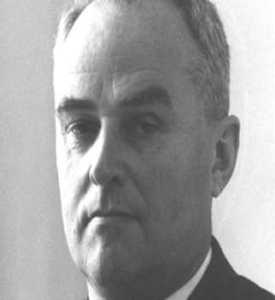
2007
Помер 16 жовтня у віці 94 р. в місті Києві
Отримав наукове звання старшого наукового співробітника.
1945
З 1947
Старший науковий співробітник Інституту електротехніки АН УРСР.
1954
Захистив докторську дисертацію.
1956
Отримав звання професора і став завідувати лабораторією Інституту електротехніки АН УРСР.
1963
Перейшов разом зі своїми співробітниками до Інституту кібернетики АН УРСР.
З 1997
Радник дирекції одного з інститутів Кібернетичного центру НАН України
Назад
Зміст

Slide 7
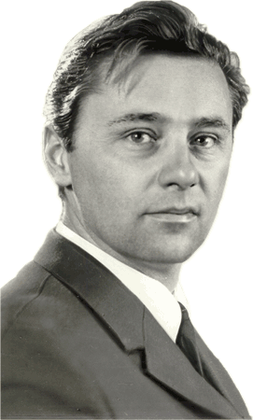
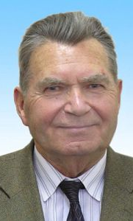
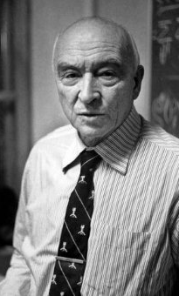
Відомий учений у галузі теорії та практики систем управління, академік Національної академії наук України, заслужений діяч науки і техніки України, лауреат Державних премій УРСР і України в галузі науки і техніки. Директор Інституту космічих досліджень НАН и НКА України.
Учений у галузі автоматичного керування, засновник наукової школи з моделювання складних систем, організатор освіти, доктор технічних наук, професор, заслужений діяч науки і техніки України, лауреат Державної премії України в галузі науки і техніки.
Учений у галузі автоматичного керування, засновник наукової школи з моделювання складних систем, організатор освіти, доктор технічних наук, професор, заслужений діяч науки і техніки України, лауреат Державної премії України в галузі науки і техніки.
Всеволод Михайлович Кунцевич
Костюк Всеволод Іванович
Іваненко Віктор Іванович
Зміст

Slide 8
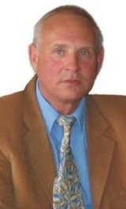
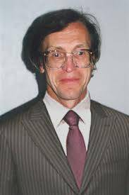
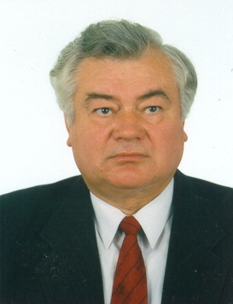
Заслужений діяч науки та техніки України, академік академії наук вищої школи України,Доктор технічних наук, професор, декан факультету інформатики та обчислювальної техніки.
Український учений у галузі автоматичних систем управління. Доктор технічних наук, професор. Академік АН ВШ України з 1995 р.
Вчений у галузі інформатики, обчислювальної техніки, наукового приладобудування. Член-кореспондент Національної академії наук України(1990). Лауреат Державної премії України в галузі науки і техніки.
Павлов Олександр Анатолійович
Зайченко Юрій Петрович
Грицик Володимир Володимирович
Зміст

Slide 9
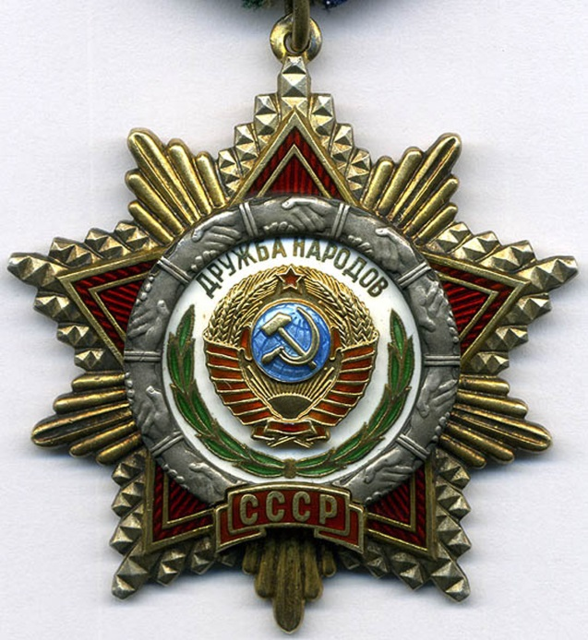
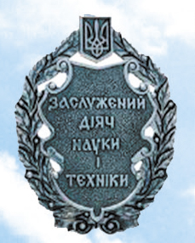
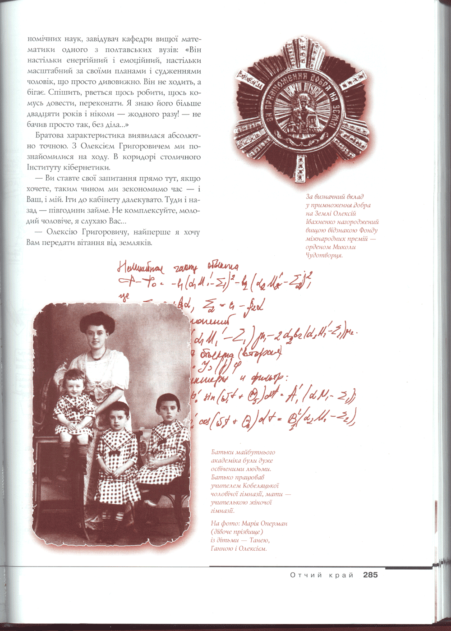
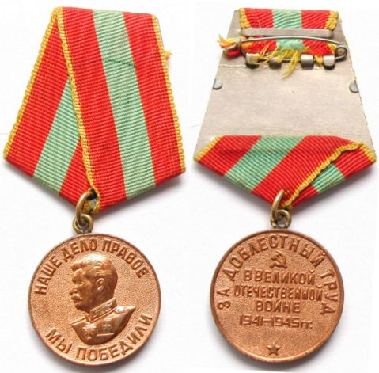

1988 р.
1972 р.
1972 р.
Нагороди та відзнаки
1969 р.
1953 р.
Зміст

Slide 10
А. Г. Ивахненко Автоматическое регулирование скорости асинхронных двигателей небольшой мощности. — К.: Изд. АН УССР, 1953. — 280 с.
А. Г. Ивахненко Элекроавтоматика. Ч. 1: Обратные методы исследования комбинированных систем автоматического регулирования. — К.: Гостехиздат УССР, 1954.
А. Г. Ивахненко Электроавтоматика. Ч. 2: Элементы теории электрических систем регулирования. — К.: Гостехиздат УССР, 1954.
А. Г. Ивахненко Электроавтоматика. — К.: Гостехиздат УССР, 1957.
А.Г. Ивахненко. Самонастраивающиеся системы автоматического регулирования. — К.: Гостехиздат УССР, 1957.
А. Г. Ивахненко, Н. В. Петина Стабилизаторы напряжения с комбинированным управлением. — К.: Изд. АН УССР, 1958.
А. Г. Ивахненко Техническая кибернетика. — К.: Гостехиздат УССР, 1959.
A. G. Ivakhnenko Engineering cybernetics. — Washington US Joint publications research service, 1961.
А. Г. Ивахненко Техническая кибернетика (2-е издание). — К.: Гостехиздат УССР, 1962.
А. Г. Ивахненко Техническая кибернетика. — София: «Техника», 1962.
A. G. Ivachnenko Cybernetyka techniczna. — Warszawa: Wydawnictwo Naukowe, 1962.
A. G. Ivachnenko Technische kybernetik. — Berlin VEB Verlag Technik, 1962.
А. Г. Ивахненко Кибернетические системы автоматического управления, способные к обучению. — К.: КДНТП, 1962.
О. Г. Івахненко Кібернетичні системи з комбінованим керуванням. — К.: Держ. вид. техн. літератури УССР, 1963.
А. Г. Ивахненко Самообучающиеся системы с положительными обратными связями. Справочное пособие. — К.: Из-во АН УССР, 1963.
A. G. Ivachnenko Cibernetica technica. — Bucure?ti: Editura Technica, 1964.
А. Г. Ивахненко, В. Г. Лапа Кибернетические предсказывающие устройства. — К.: «Наук. думка», 1965.
А. Г. Ивахненко Кибернетические системы с комбинированным управлением. — К.: «Техніка», 1966.
Ивахненко А.Г., Грубов В.И., Мандровский-Соколов Б.Ю. Промышленная кибернетика. — Киев: «Наук. думка», 1966.
Ivakhnenko A.G. Cybernetic predicting devices. — Perdue Univ. Lafayette, Ind. School of Elect. Eng., 1966.
A. G. Ivachnenko, W. G. Lapa Algorytmy i urzadzenia realizujace predykcje. — Warszawa: Wydawnictwo Naukowo-Techniczne, 1967.
A. G. Ivakhnenko, V. G. Lapa Cybernetics and forecasting techniques. — New York: Elsevir Publishing Company, Inc., 1967.
A. G. Ivachnenko, V. G. Lapa Die kybernetische Vorhersagungs­anlagen. — Berlin: VEB Verlag Technik, 1967.
О. Г. Івахненко, Ю. П. Зайченко Машини починають мислити. — К.: Тов. «Знання» УРСР, 1967.
А. Г. Ивахненко Самообучающиеся системы распознавания и автоматического управления. — К.: «Техніка», 1969.
Самонастраивающиеся системы. Справочник / Под ред. П.И. Чинаева. — К.: «Наук. думка», 1969.
О. Г. Івахненко, В. Г. Лапа Передбачення випадкових процесів. — К.: «Наук. думка», 1969.
А. Г. Ивахненко Системы эвристической самоорганизации в технической кибернетике. — К.: «Техніка», 1971.
А. Г. Ивахненко, В. Г. Лапа Предсказание случайных процессов. — К.: «Наук. думка», 1971.
Перцептрон — система распознавания образов / Под ред. А.Г. Ивахненко. — К.: «Наук. думка», 1975.
А. Г. Ивахненко Долгосрочное прогнозирование и управление сложными системами. — К.: «Техніка», 1975.
А. Г. Ивахненко, Ю. П. Зайченко, В. Д. Димитров Принятие решений на основе самоорганизации. — М.: «Сов. радио», 1976.
Справочник по типовым программам моделирования / Под ред. Ивахненко А.Г. — К.: «Техніка», 1980.
А. Г. Ивахненко Индуктивный метод самоорганизации моделей сложных систем. — К.: «Наук. думка», 1982.
А. Г. Ивахненко, Ю. П. Пека, Н. П. Востров Комбинированный метод моделирования водных и нефтяных полей. — К.: «Наук. думка», 1984.
A. G. Ivachnenko, J. A. Muller Selbstorganisation von vorhersage­modellen. — Berlin: Veb Verlag Technik, 1984.
Self-organizing methods in modeling: GMDH type algorithms / Ed. S.J.Farlow. — New York, Basel: Marcel Decker Inc., 1984. — 350 с.
А. Г. Ивахненко, Й. А. Мюллер Самоорганизация прогнозирующих моделей. — К.: «Техніка», 1985.
А. Г. Ивахненко, В. С. Степашко Помехоустойчивость моделирования. — К.: «Наук. думка», 1985.
А. Г. Ивахненко, О. М. Дукарский, В. Я. Браверманн Модели и методы управления энергетическим строительством. — К.: «Будівельник», 1985.
Назад
Зміст

Slide 11
(?)
Ваценко
Яков Ваценко
Іван Медянов
прапрабабка
прапрадід
прапрадід
Олександра Ваценко
Олександр Медянов
прабабка
прадід
Анна Медянова
бабка
Іван Оперман
дід
Далі

Slide 12
Марія Оперман
Григорій Івахненко
мати
батько
Тетяна Івахненко
Олексій
Івахненко
Анна Івахненко
сестра
сестра
Людмила Переломова
Гертруда Полькіт
Ворзеліна Івановська
1-а дружина
3-я дружина
2-а дружина
Далі

Slide 13
Людмила Переломова
Гертруда Полькіт
Ворзеліна Івановська
1-а дружина
3-а дружина
2-а дружина
Дмитро
Катерина
син
донька
Григорій
Наталія
син
донька
Марія
донька
Назад
Зміст

Slide 14
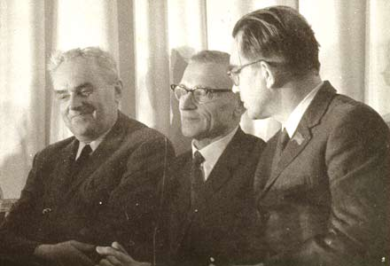
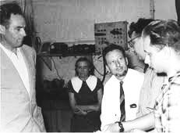
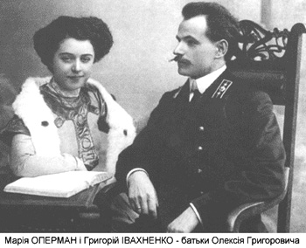
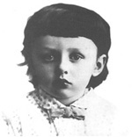
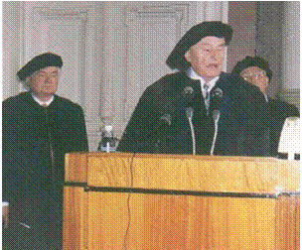
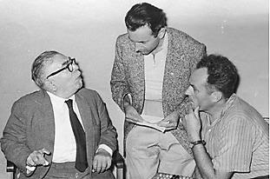
О. Г. Івахненко в лабораторії
(зліва, 1960 р.)
Академiки Олексiй Григорович Iвахненко, Микола Михайлович Амосов, Вiктор Михайлович Глушков. 70-i роки ХХ столiття
Марія Оперман і Григорій Івахненко – батьки Олексія Григоровича
1916 р.
О. Г. Івахненко на церемонії присвоєння йому почесного ступеня DOCTOR HONORIS CAUSA Львівської політехніки (2002 р.)
О.Г. Івахненко (справа) та Норберт
Вінер під час конференції ІФАК
Марія Оперман з дітьми:
Танею, Ганною і Олексієм
Далі

Slide 15
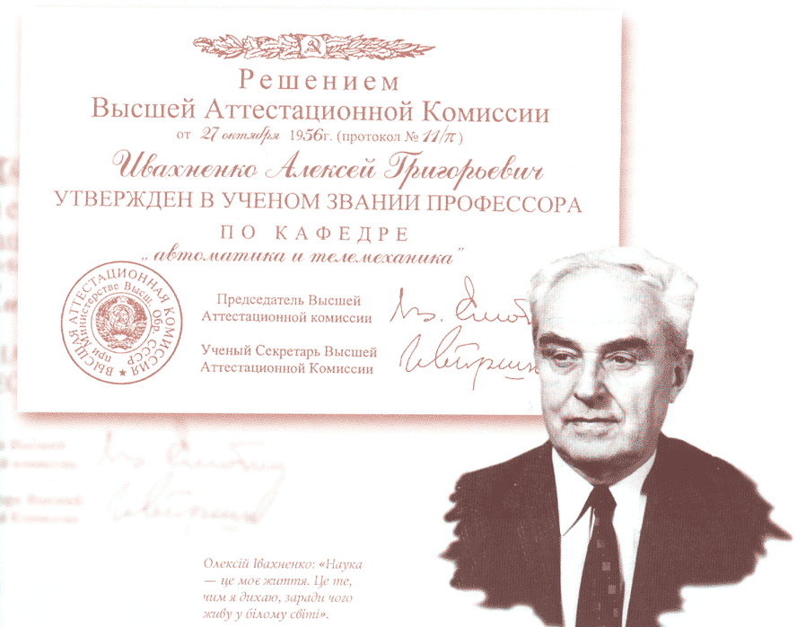
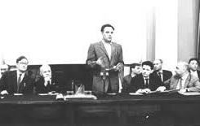
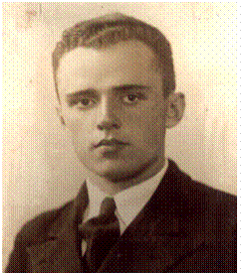
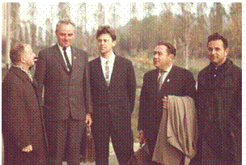
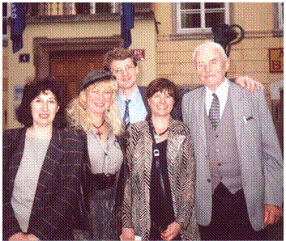
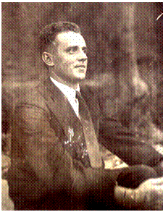
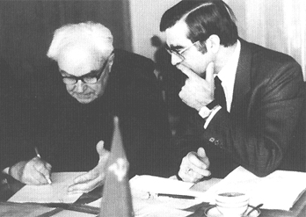
Всесоюзна конференція з інваріантності (Київ, 1964)
1932 р.- інженер Березняківської ТЕЦ
Затвердження звання професора О.Г. Івахненка
1960 р.
О.Г. Івахненко серед своїх учнів на конференції в Празі (2001 р.)
О. Г. Івахненко та В.М.Глушков на засіданні Вченої ради Інституту кібернетики АН України
Назад
Зміст
1938 р.

Slide 16
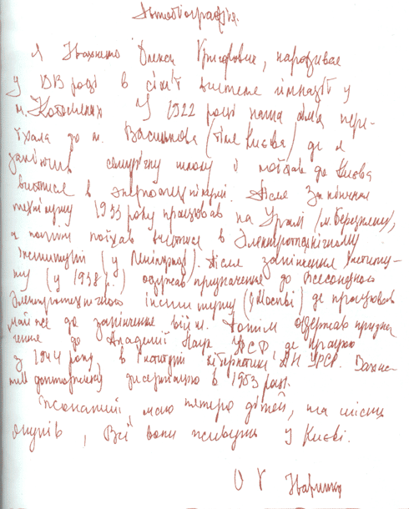
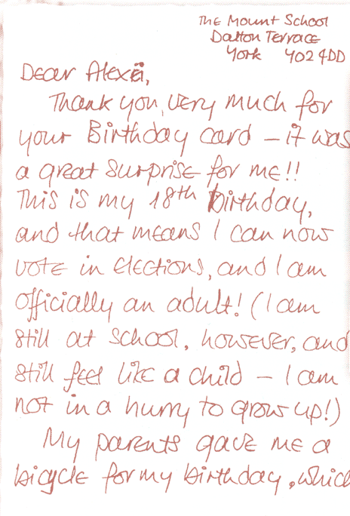
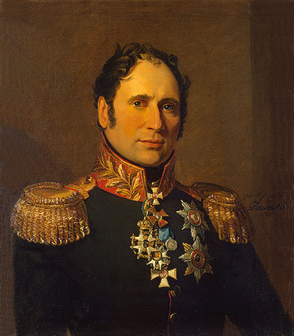
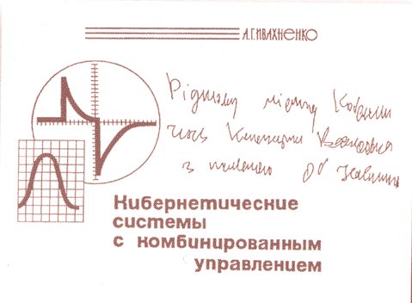
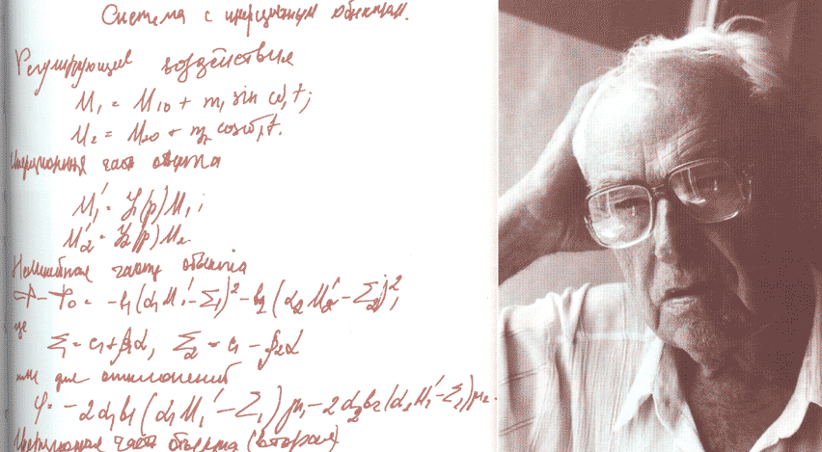
Прапрадідом Олексія Григоровича був Карл Опперман – граф, інженер-генерал.
Початок автобіографії, написаний рукою О.Г. Івахненка.
Лист до О.Г Івахненка від друга з Нью-Йорка
Зміст
Одна з наукових праць, подарована «Рідному місту Кобеляки»
Розрахунки Олексія Григоровича та його фотографія, датована 2001 р.

Slide 17
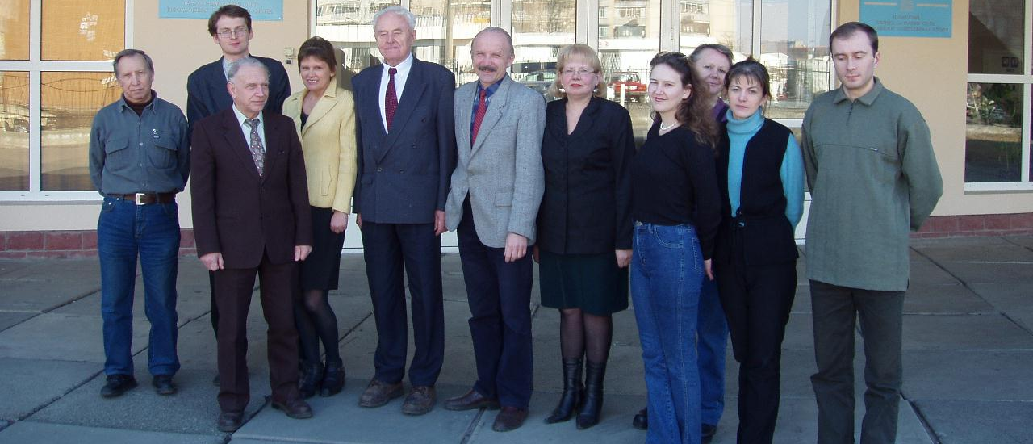
Джерела
Wikipedia
http://archive.nbuv.gov.ua/
http://www.gmdh.net/
http://kpi.ua/ivakhnenko
http://www1.nas.gov.ua/members/alphabeth/Pages/i.aspx
Зміст

